Slide 1
인공지능 에이전트 음성 인식 및 합성 week 3 실습
Feature extraction

Slide 2
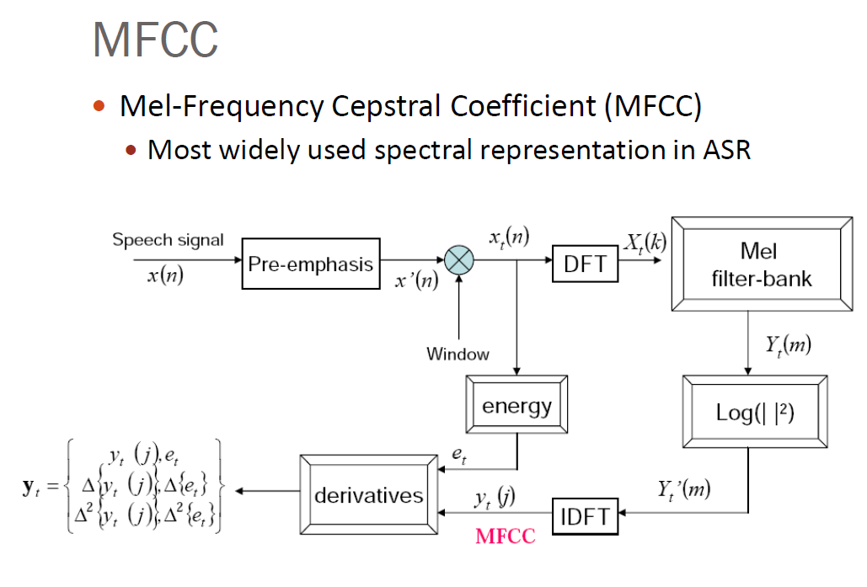
Feature extraction – 전체 과정( MFCC)

Slide 3
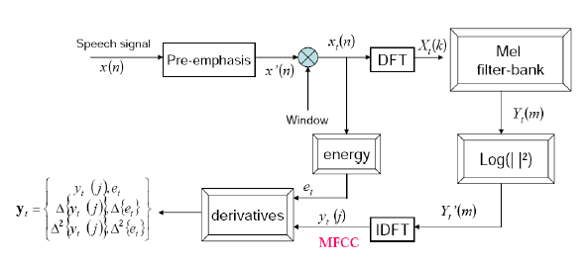
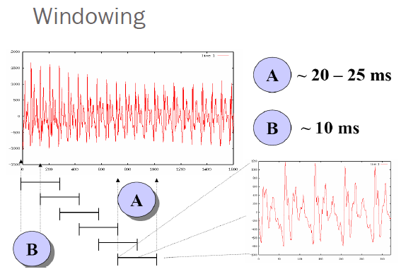
Pre-emphasis & Windowing

Slide 4
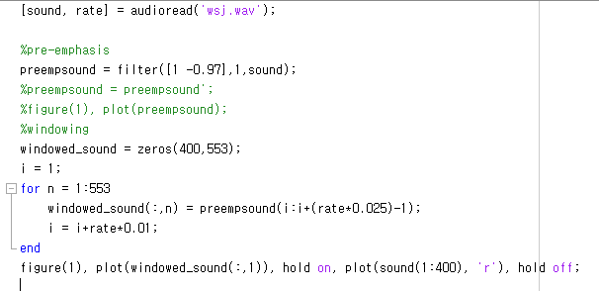
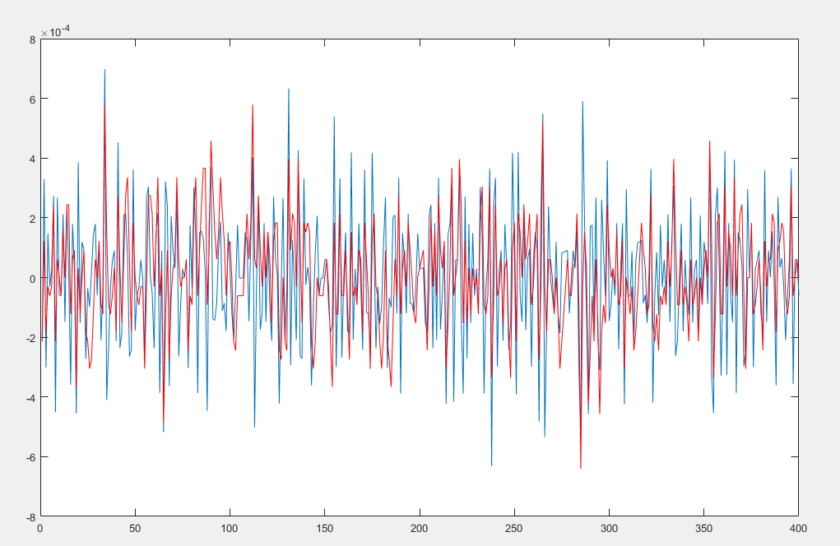
Pre-emphasis & Windowing
Notes:
0.97 : alpha

Slide 5
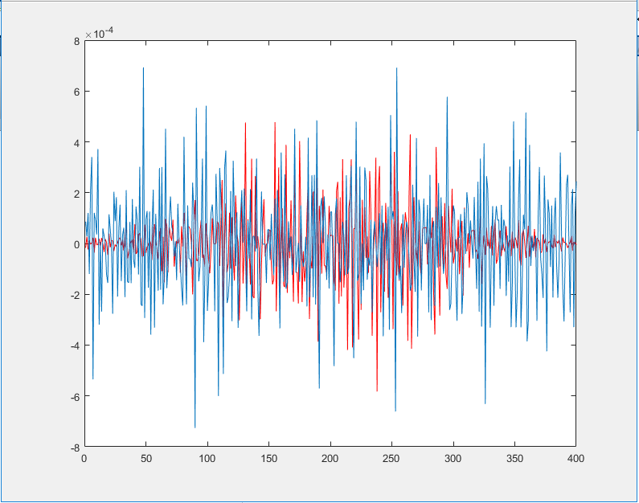
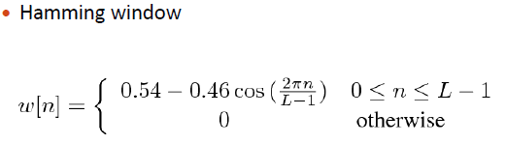
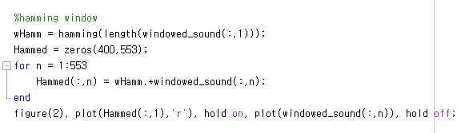
Pre-emphasis & Windowing

Slide 6
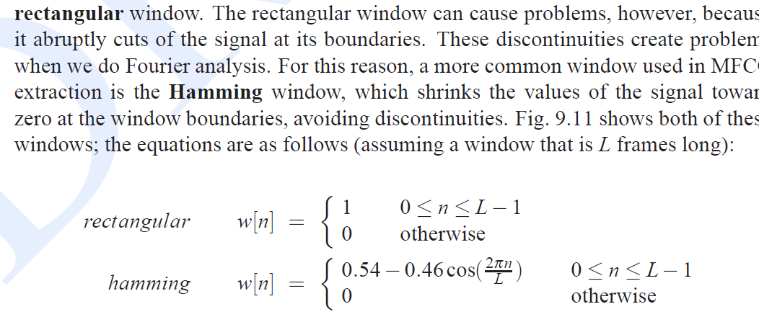
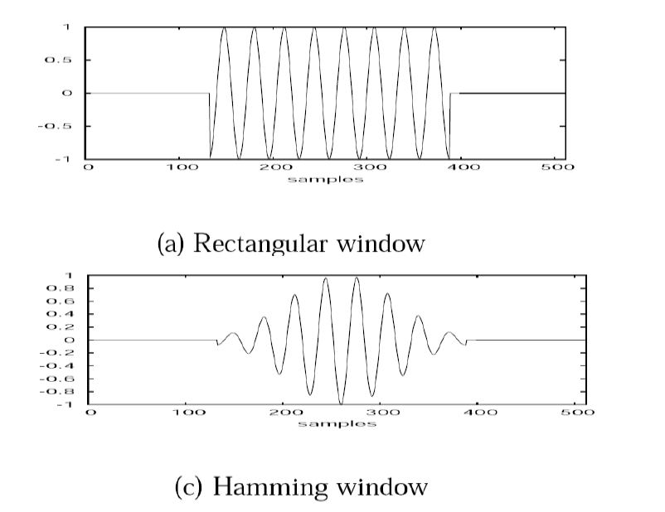

Slide 7
Pre-emphasis & Windowing

Slide 8
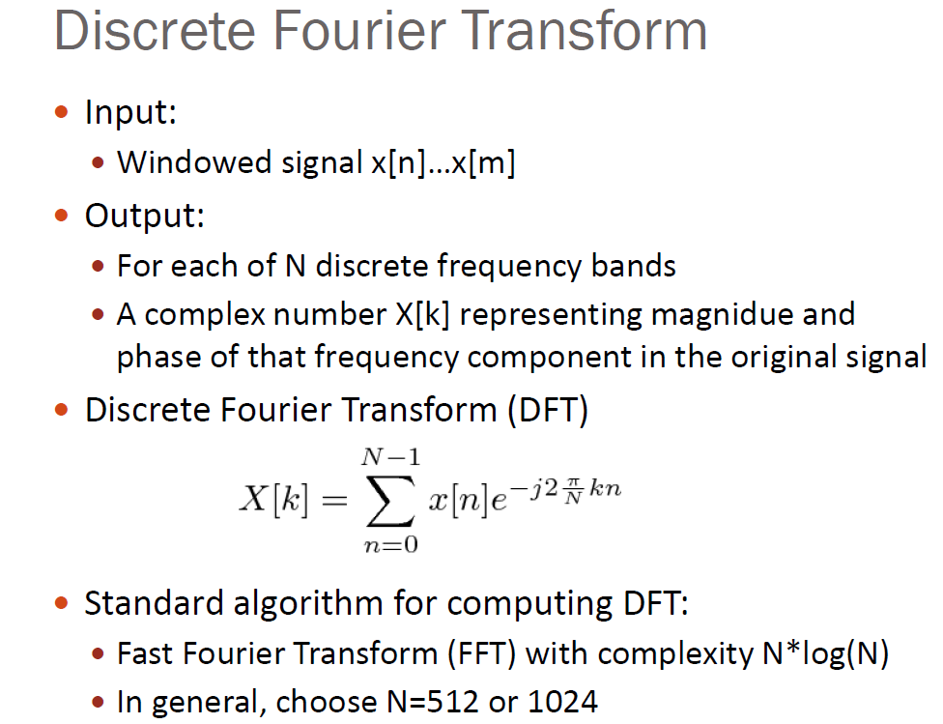
DFT 복습

Slide 9
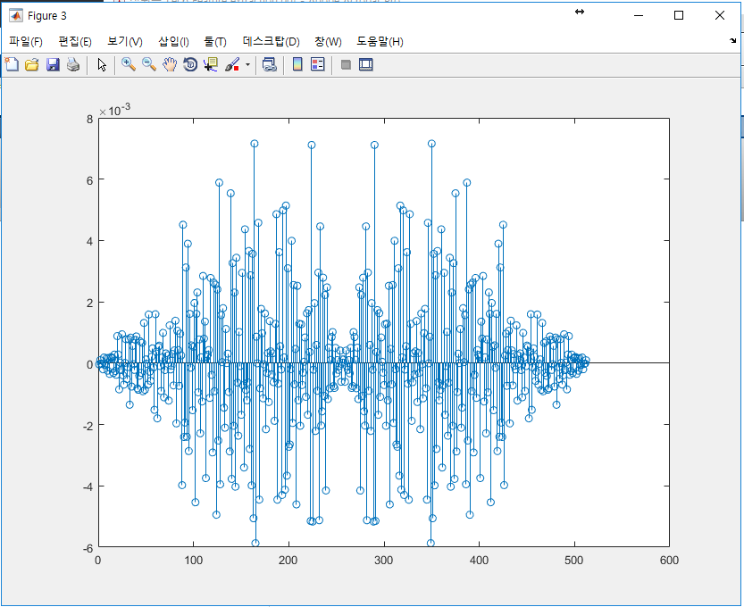
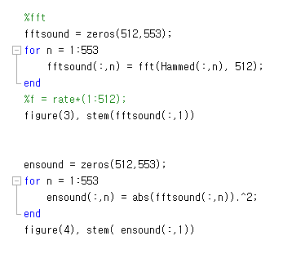
DFT

Slide 10
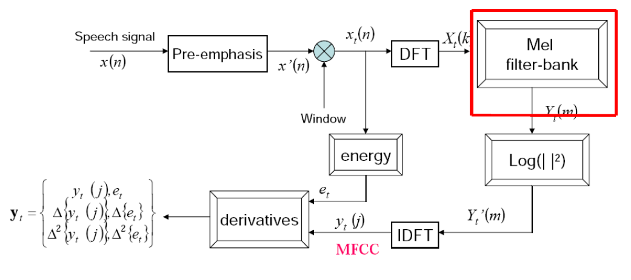
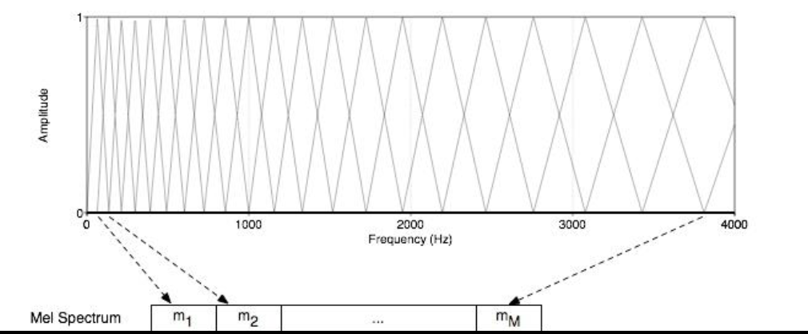
Filterbank 복습
사람의 청각은 높은 주파수에서 덜 민감(sensitive) 하다.
따라서 음성 인식을 모델링할 때 사람의 청각의 그러한 특성을 반영해줘야 한다.
Notes:
pre-emphasis를 통해 고주파수를 인식 가능하게 만들었다.
하나의 윈도우 안에 주파수 성분이 들어 있다.
Mel filter-bank를 통과시키는 이유는 인간의 청각이 고주파수의 차이에 덜 민감하기 때문이다.
음성인식은 사람의 귀를 모방해야 한다.
filter-bank를 보면 낮은 주파수는 촘촘하게, 높은 주파수는 넓게 되어 있다.
높은 주파수 성분은 정보량이 줄어들고, 낮은 주파수 성분은 정보량을 꽉 채워서 포함시킨다.

Slide 11
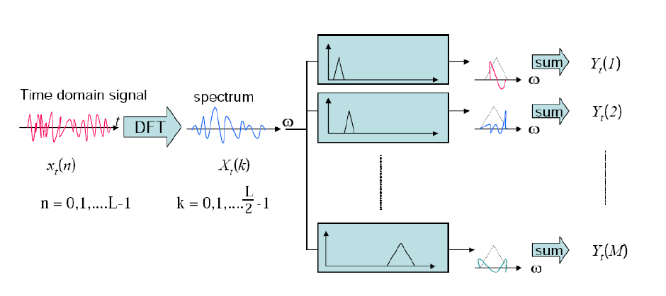
Filterbank 복습(2)

Slide 12
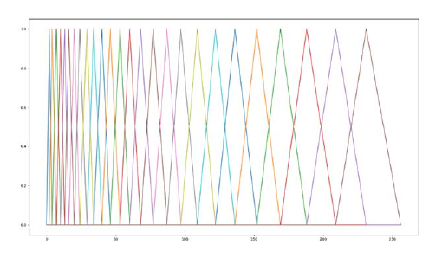
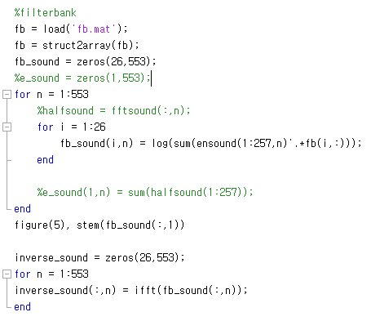
Filterbank

Slide 13
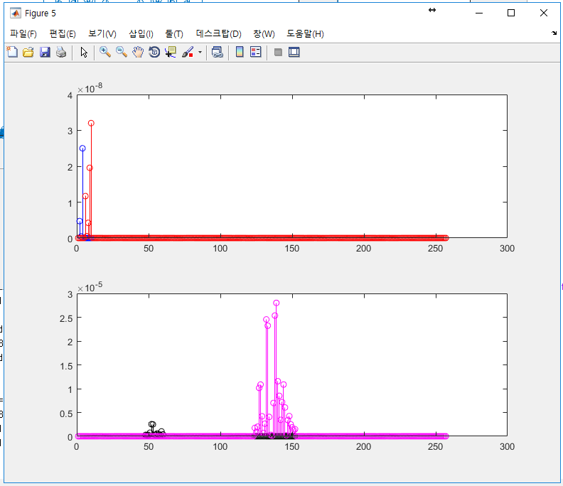
Filterbank

